Slide 1


Slide 2
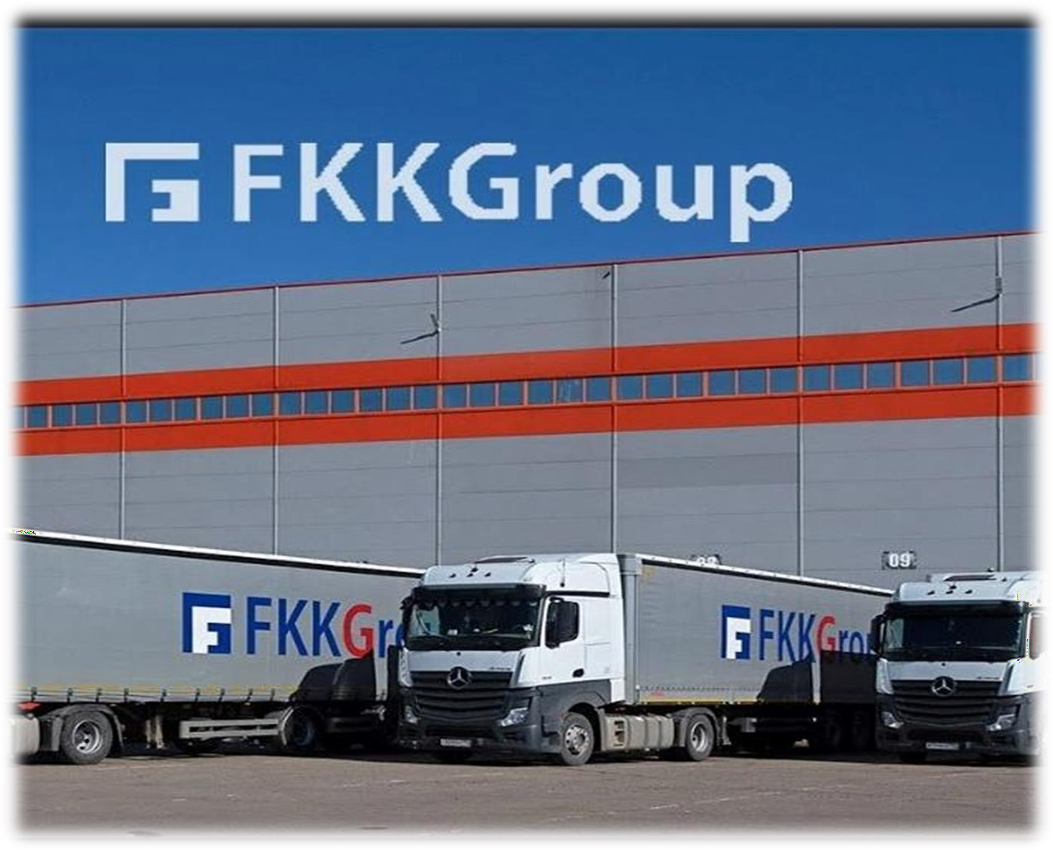
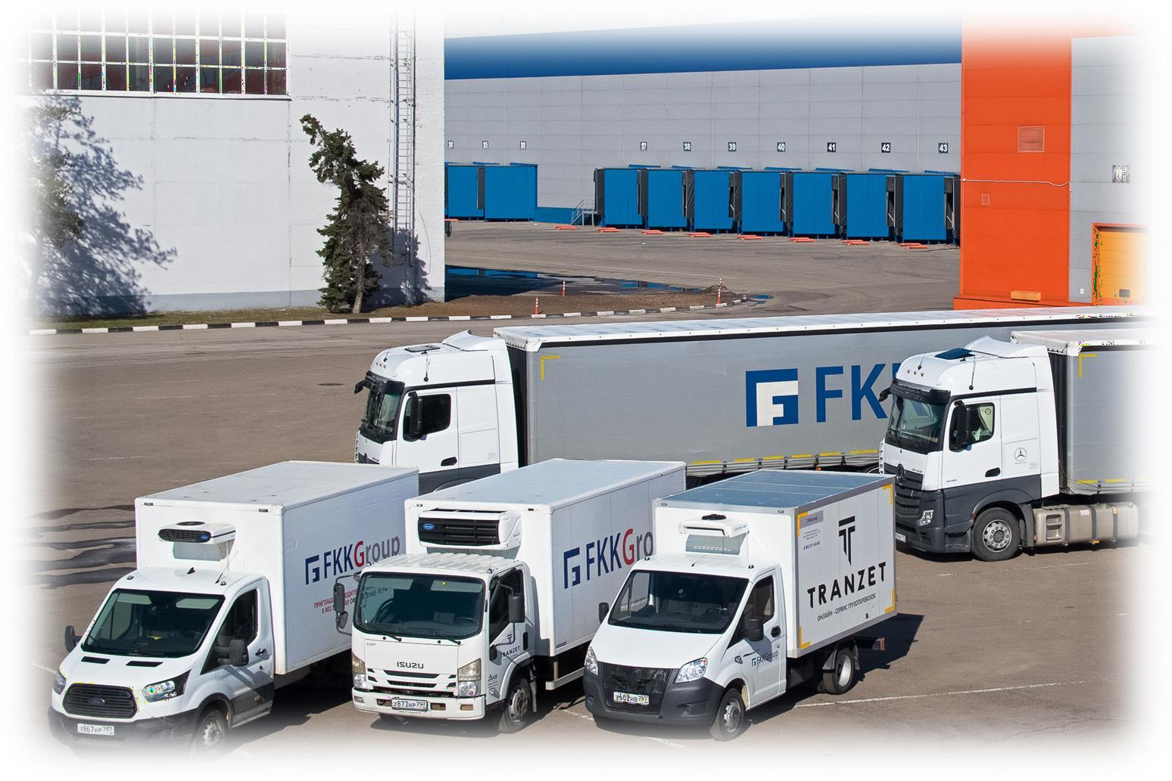
FKKGroup - надежный партнер в построении эффективных цепочек поставок с 2012 года.
Мы предоставляем комплексные логистические решения, специализируясь на создании индивидуальных отраслевых цепочек поставок. Наша география охватывает Россию, страны СНГ, Юго-Восточную Азию и Европу. Эффективное управление себестоимостью перевозок на каждом этапе.
В мире, где скорость и точность играют ключевую роль, эффективное управление логистикой, внешнеэкономической деятельностью (ВЭД) и таможенным оформлением становится залогом успеха. Мы рады предоставить вам качественный сервис.

Slide 3




Комплексный подход ФККГруп
Логистика
Планирование, отслеживание и оптимизация грузоперевозок для обеспечения своевременной доставки.
ВЭД
Управление международными торговыми операциями, включая контракты и сопровождение сделок.
Таможенное оформление
Быстрое и корректное прохождение таможенных процедур, минимизация рисков и задержек.
ПОИСК ПОСТАВЩИКА
Помощь в поиске надежных поставщиков, соответствующих вашим требованиям качества и цены.

Slide 4




ВЭД: Упрощение международных операций
Международная торговля сопряжена с множеством нюансов. Мы помогаем вам на каждом шагу, минимизируя сложности и риски ВЭД.
Управление контрактами
Соответствие
нормам
Помогает вести учет внешнеэкономической
деятельности предприятия,
обеспечивая прозрачность и контроль всех операций.
Управление операциями импорта и экспорта продукции.
Взаимодействие с партнерами
Контроль платежей вне зависимости от финансовых ограничений, локации и деятельности контрагента. Прозрачность платежей по контрактам.

Slide 5
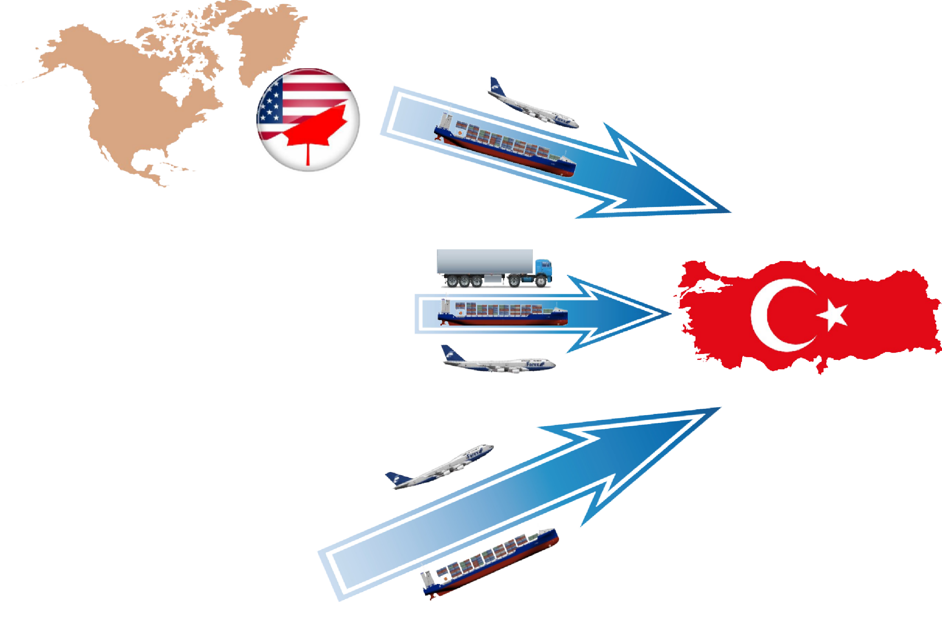
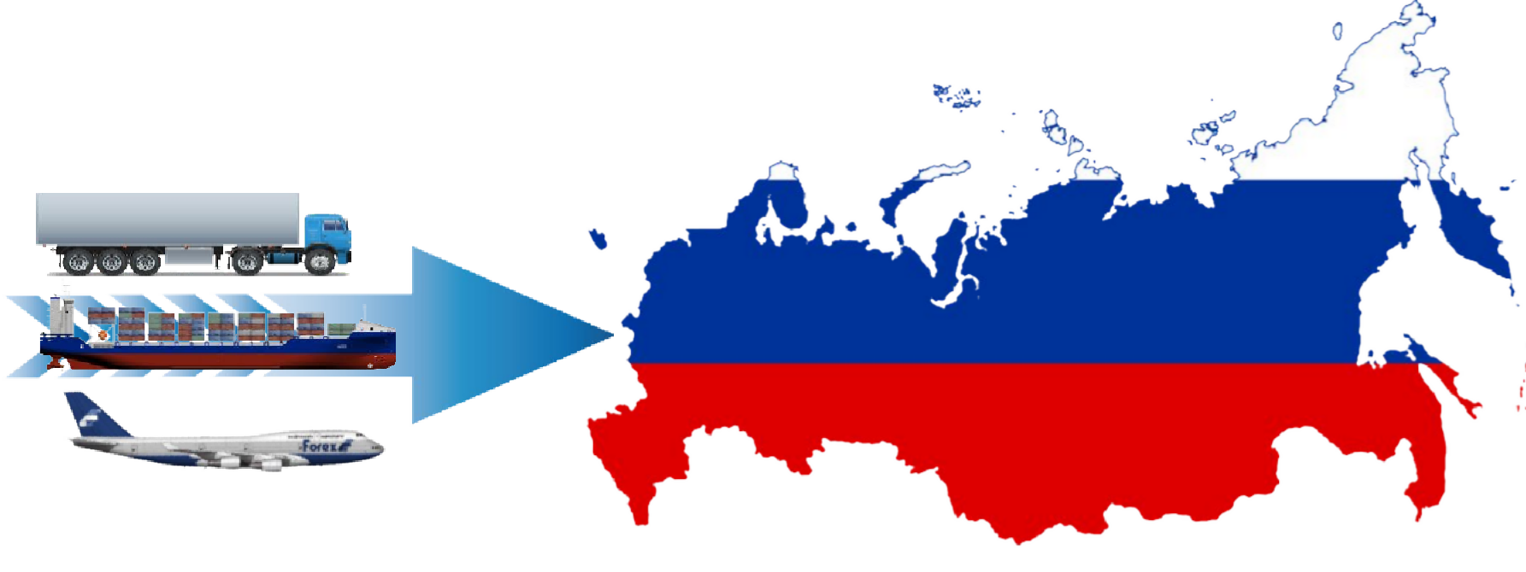
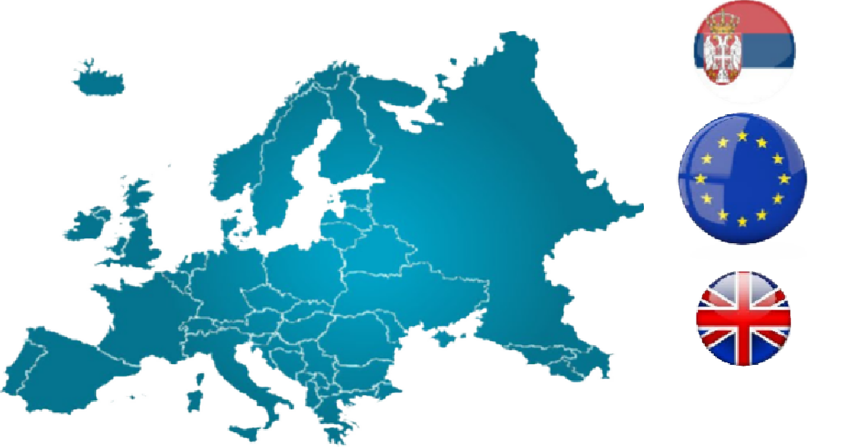
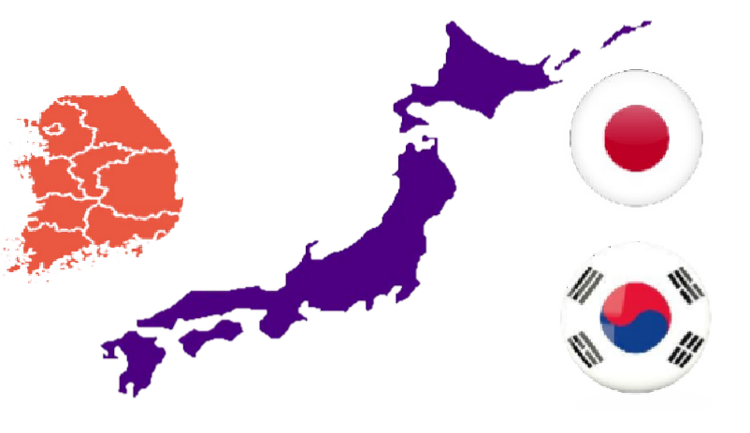
Организация цепочек поставок

Slide 6

Поиск поставщика: Откройте новые возможности
Наш сервис предлагает расширить сотрудничество по поставкам грузов из Китая, Европы, США или любых стран.
Широкая сеть представительств и партнеров, в частности в Турции (Стамбул, Анкара), ОАЭ, Латвии, Южной Кореи, Индии, Филиппинах,
Узбекистане, Болгарии, Казахстане. Это позволяет решать множество задач закупки грузов
клиентов вне зависимости от локации деятельности и
финансовых ограничений.
Детальные профили: Возьмем на себя полное сопровождение логистики – от доставки, финансового транзита средств до таможенных процедур и консолидации
грузов. В зависимости от ваших предпочтений по стоимости и времени разработаем оптимальную схему доставки.

Slide 7

Таможенное оформление: Скорость и точность
Таможенное оформление часто является самым сложным этапом в международной логистике. Предоставляет полный спектр услуг по таможенной очистке грузов, в том числе санкционных и акцизных, обеспечивая быстрое и эффективное решение всех ваших потребностей в таможенном оформлении.
Электронное декларирование
Подача деклараций в режиме онлайн.
Расчет пошлин и налогов
Поможем рассчитать и произвести оплату всех необходимых таможенных пошлин и налогов.
Консультации экспертов
Поможем разобраться в сложностях таможенного законодательства и выбрать оптимальные решения для вашего бизнеса
Сертификация товаров
Определение необходимости обязательной сертификации и декларирования соответствия продукции согласно кодам ТН ВЭД ТС и ОКП.

Slide 8

СПАСИБО ЗА ВНИМАНИЕ!

